Slide 2
Муниципальный конкурс
«Лучший ученический класс -2024»
МАОУ «Образовательный центр №1 г.Вольска», 4 корпус
5 класс
Руководитель : Петрова Ирина Алексеевна
г.Вольск,2024 г.

Slide 3
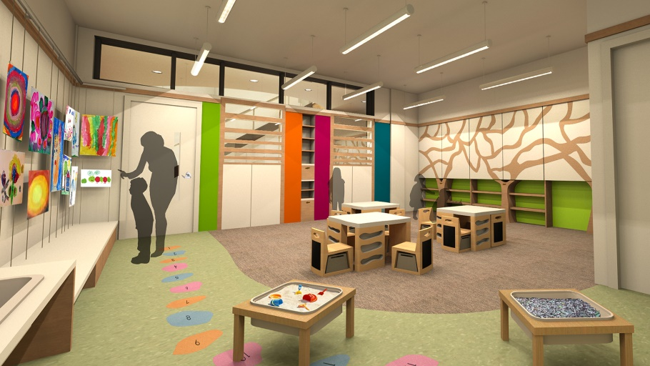
Данный проект формирования школьного пространства предназначен
для обучающихся
1-11 классов
Проект рассчитан на 2 года
(1 сентября 2023 г – май 2025 г).
Письмо Министерства просвещения РФ от 11 июля 2023 г. N СК-468/15
"Об оформлении пространств образовательных организаций"

Slide 4
Наш проект призван изменить отношение современного ученика к книге, сформировать устойчивую потребность в чтении художественной литературы с целью обогащения своего духовного мира , формирования способности к самоопределению, саморазвитию, самовыражению.

Slide 5
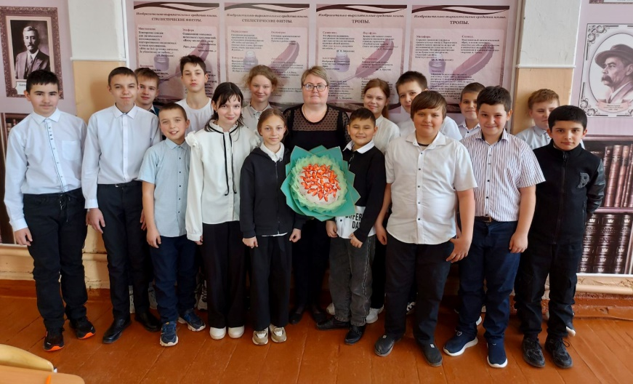
Участники проекта:
обучающиеся
5 класса,
родители,
спонсоры,
педагог-библиотекарь ,
учитель географии

Slide 6
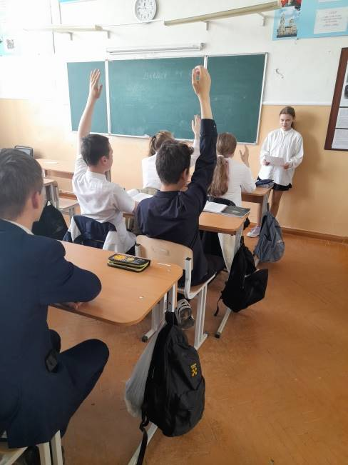
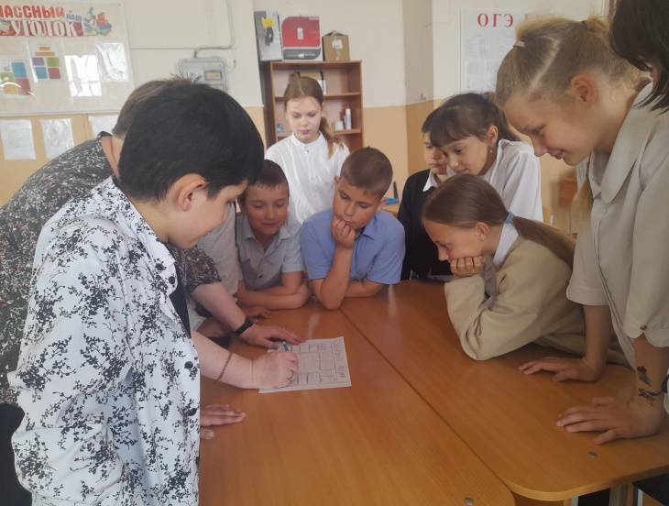
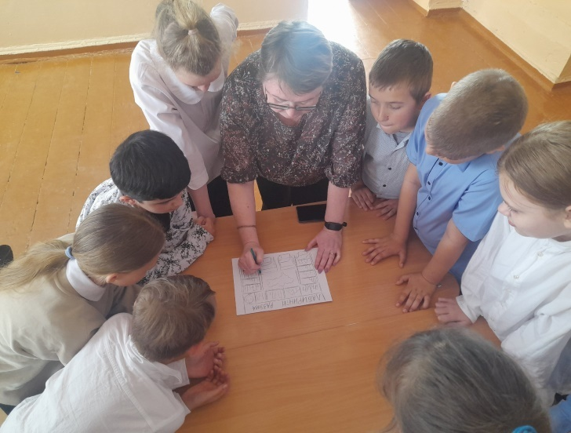
Как мы создавали проект…
Создание
дизайн-проекта
Социологический опрос
Мозговой штурм
«Что? Где? Когда?»

Slide 7
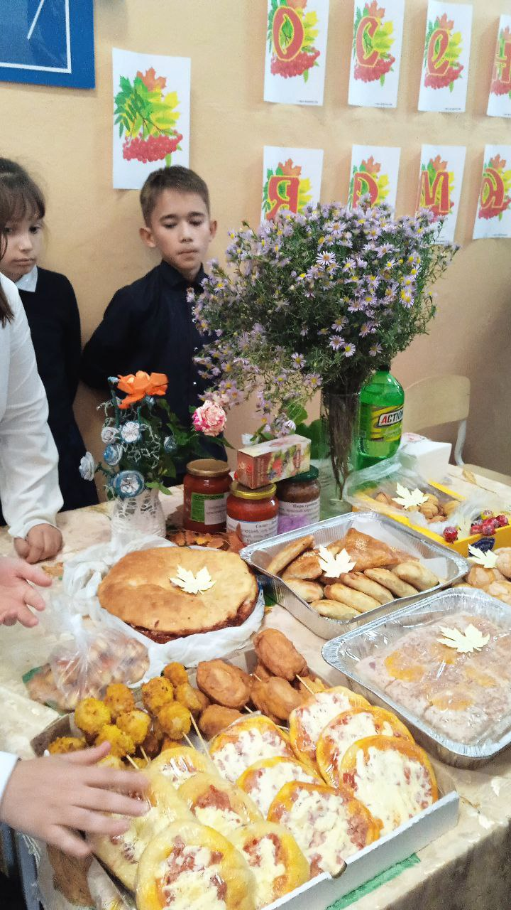
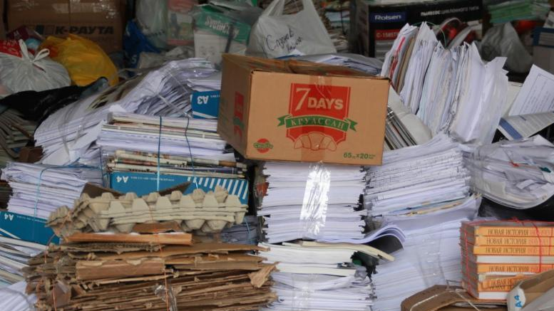
Как мы создавали проект…
Сбор финансов
на ярмарке
Сбор макулатуры

Slide 8
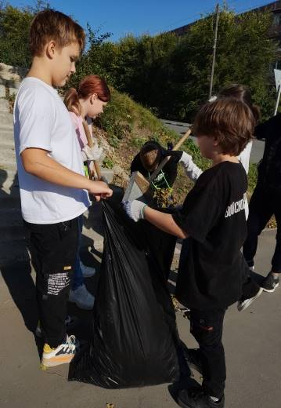
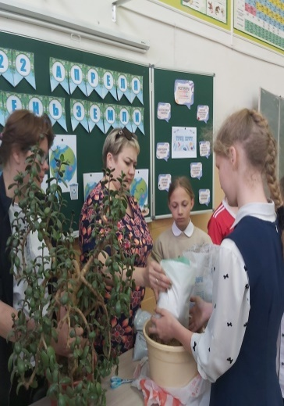
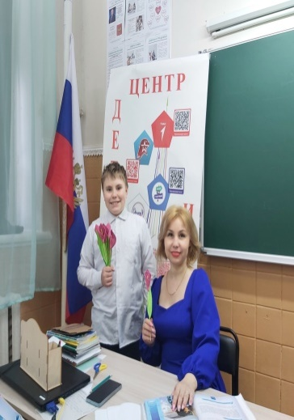
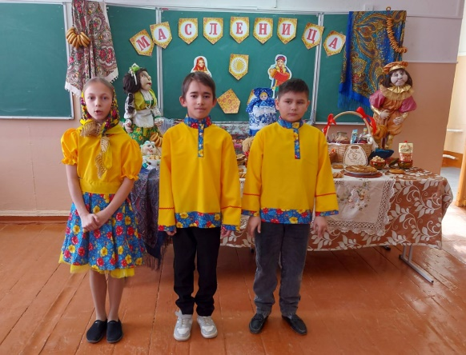
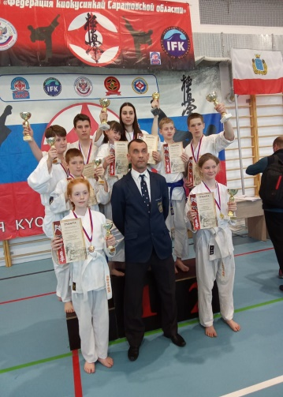
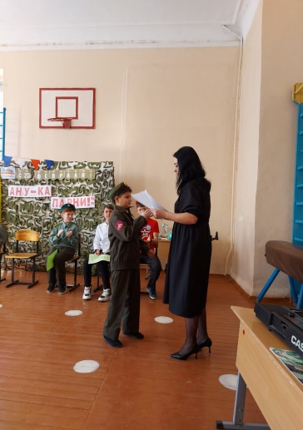
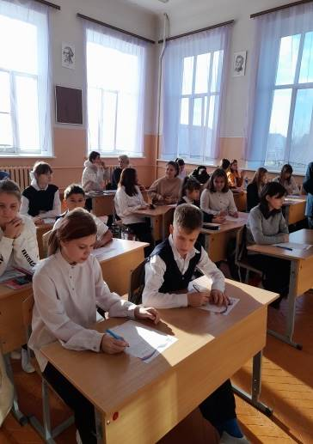
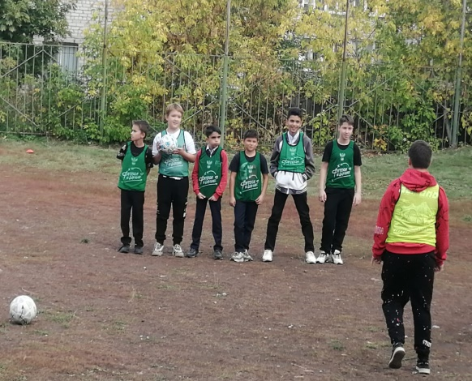
А это наш дружный класс!
Любим природу!
Ценим учителей!
Чтим традиции!
Следим за чистотой!
Укрепляем здоровье!
Готовы защищать!
Стараемся в учебе!
Готовы бороться!

Slide 9
Объект : коридор 2 этажа 4 корпуса МАОУ «Образовательный центр №1 г.Вольска»
Предмет: дизайн -проект изменения школьного пространства коридора.
Цель : создать комфортные, современные условия с креативным дизайном и мебелью, благоприятно влияющих на учеников и повышающих уровень образования.
Задачами нашего проекта являются следующие пункты:
Провести опрос среди обучающихся школы.
Спроектировать зону отдыха .
Реализовать дизайн-проект
Влияние факторов пространства на успеваемость доказано исследованиями.
Практическая значимость проекта: в результате модернизации школа получит не только общую привлекательность пространства, но и комфортную модульную зону отдыха и развития .

Slide 10
Методы реализации проекта
Сбор и анализ мнений обучающихся о школьном пространстве и вариантов его изменений
Разработка дизайн - проекта «Лабиринты разума»
Мозговой штурм «Что ?Где? Когда?»
Аккумуляция финансовых накоплений для реализации проекта
Реализация проекта «Лабиринты разума»

Slide 11
Последовательность управления проектом
Определение среды проекта
Формулирование проекта
Планирование проекта
Техническое выполнение проекта
Контроль над выполнением проекта

Slide 12
Рабочий план реализации проекта
1
Сентябрь
ноябрь
Сбор средств для реализации проекта
2
Декабрь
январь
Создание проекта и его реализация
3
Февраль
апрель
Доработка и контроль за выполнением

Slide 13
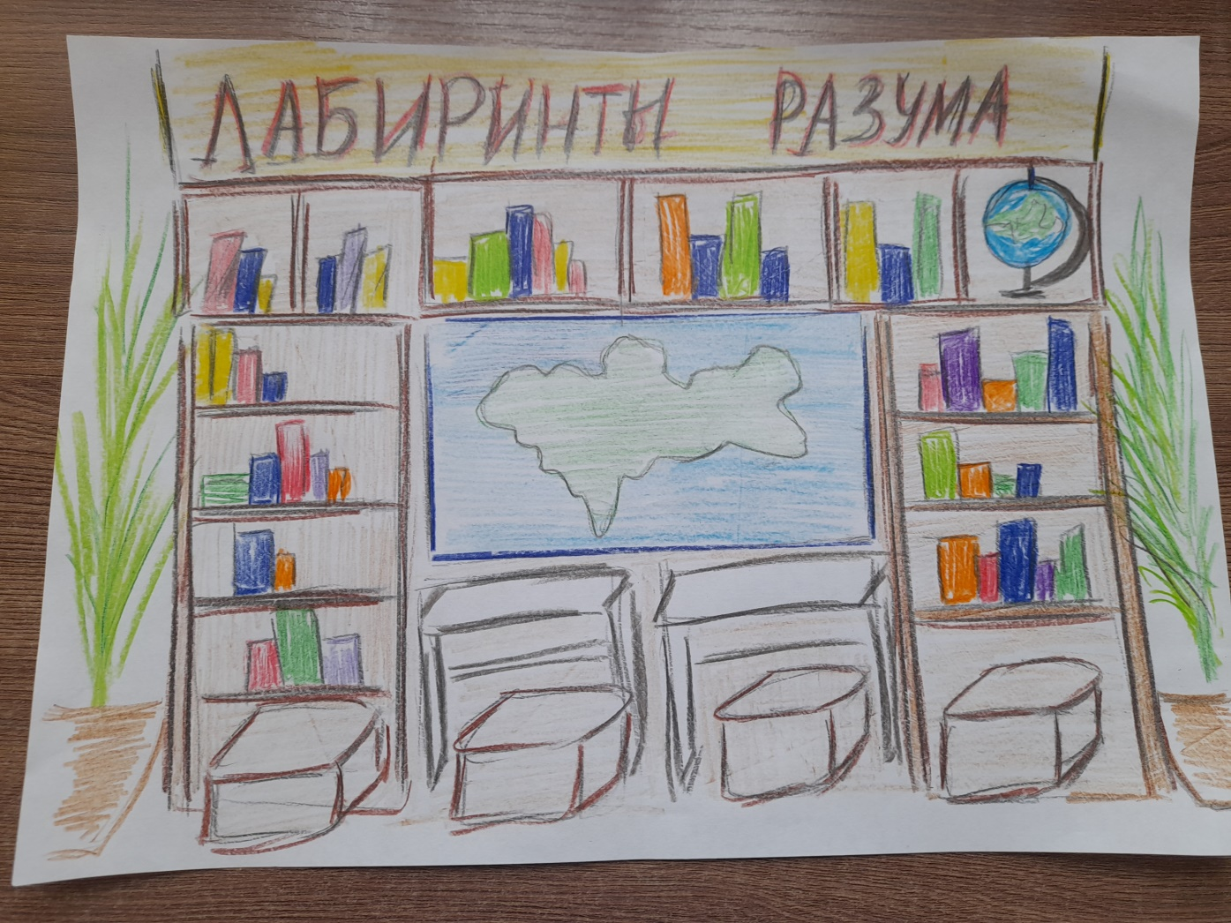
ДИЗАЙН-ПРОЕКТ

Slide 14
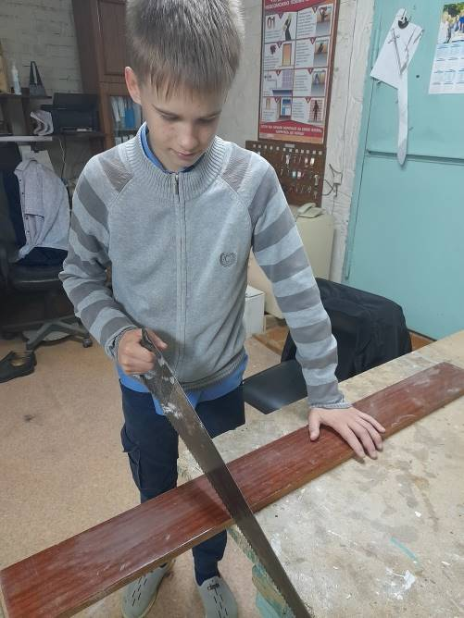
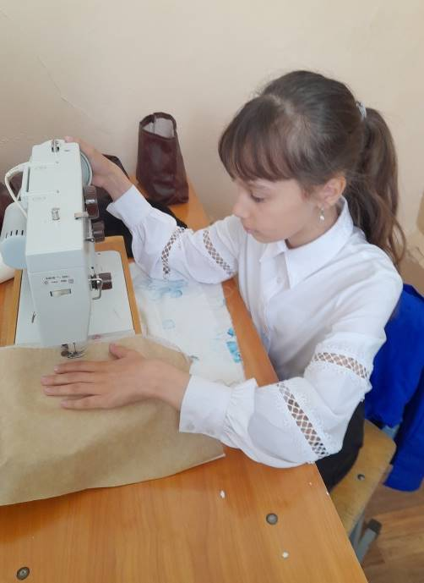
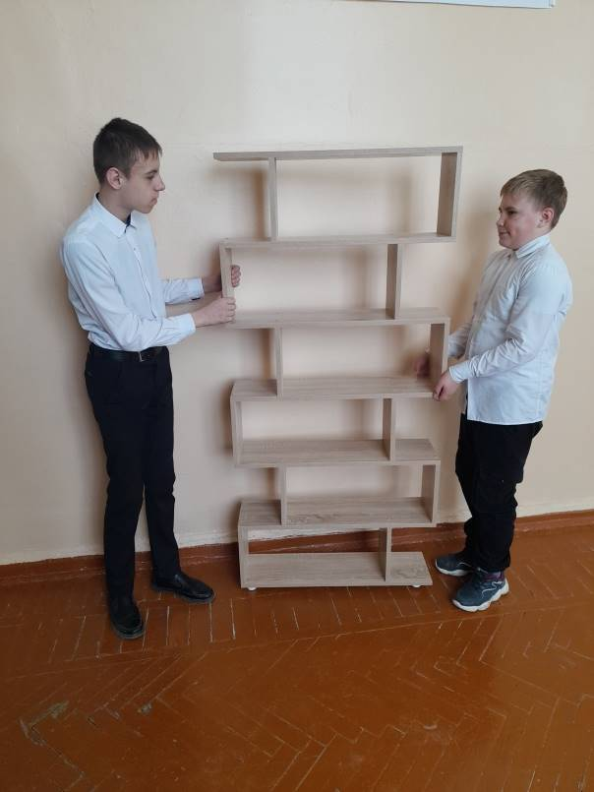
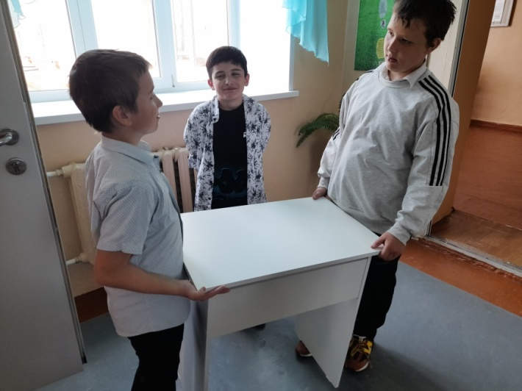
РАБОТА НАД ПРОЕКТОМ

Slide 15
Отказ от
Ожидаемые результаты
Отказ от телефонов во время учебного процесса
Развитие читательских навыков
Создание школьной комфортной среды
Развитие функциональной грамотности
Расширение возможностей воспитательных функций

Slide 16
Отказ от
Оценка результатов

Slide 17
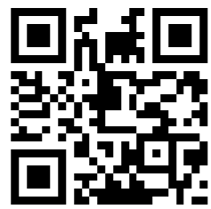
Отказ от
Перспективы развития
Работа по формированию комфортной школьной среды
Увеличение количество игрового материала, занимательных заданий
Использование проектных мощностей в образовательной и воспитательной работе
Мы ждём Ваших предложений!

Slide 18
Отказ от
Бюджет проекта
26 559 рублей 00 копеек
Наименование | Цена | Источник финансирования
Книжные полки -2 шт | 5030.00 | Сдача макулатуры
Письменные столы - 2 шт | 2530.00 | Сдача макулатуры
Баннер | 1160.00 | Сдача в аренду реквизитов для праздника
Материал для изготовления пуфиков | 2261.00 | Реализация от продажи на осенней ярмарки
Интерактивная карта, серия книг «Наш мир от А до Я», развивающие игры | 15 578.00 | Спонсорские средства

Slide 19
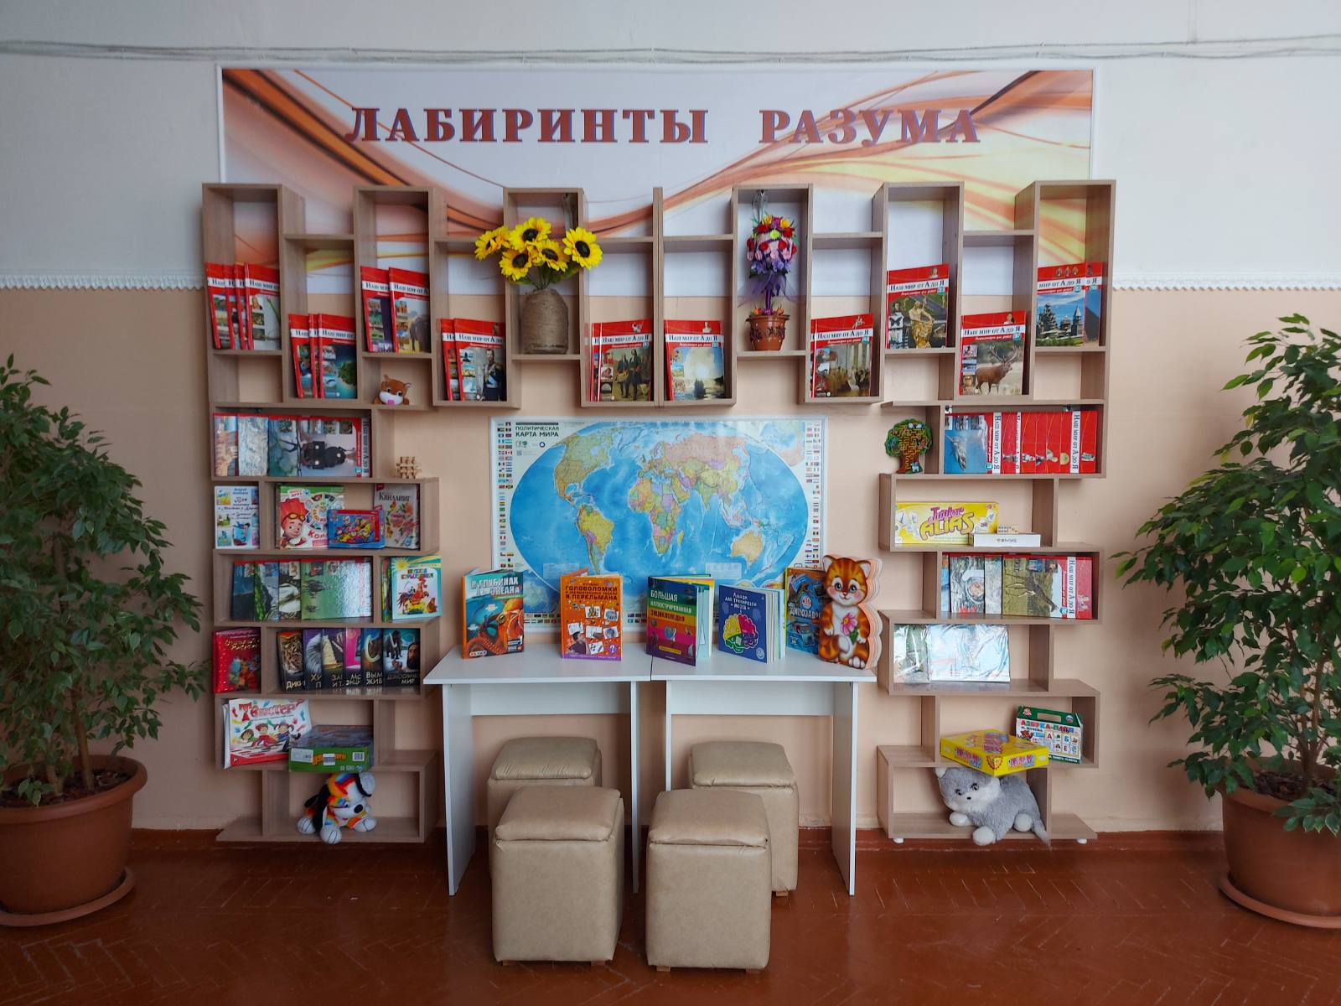
РЕЗУЛЬТАТ
РЕЗУЛЬТАТ

Slide 20
Отказ от
Спасибо за внимание!

